Slide 1
CINEMA XXI
Fifian 13020210133
PEMROGRAMAN BERORIENTASI OBJEK

Slide 2
BIOSKOP
Bioskop merupakan wadah bagi masyarakat untuk menikmati pertunjukan film. Dimana penontoh mencurahkan segenap perhatiannya dan perasaannya pada gambar hidup yang disaksikan.Bioskop pertama di Indonesia berdiri pada Desember 1900, di Jl Tanah Abang l, Jakarta Pusat. Karcis kelas l harganya dua gulden (perak) dan harga karcis kelas ll setengah perak. Bioskop zaman dulu bermula di sekitar Lapangan Gambir (kini Monas)

Slide 3
KEUNTUNGAN PEMBELIAN TIKET ONLINE
Menghemat Waktu
Mengurangi Stres
I.
II.
Anda Bisa Memilih Kursi Yang Lebih Baik
Anda Dapat Memesan Tiket Dimana Saja
III.
IV.

Slide 4
POSITIF & NEGATIF
Positif :
Negatif :
Menonton film dapat memberikan banyak manfaat, antara lain bisa meningkatkan kesehatan mental,menghilangkan stres, dan memengaruhi bagaimana individu berperilaku dikehidupan sehari-hari
Buang sampah sembarang
Berbuat mesum
Menendang kursi
Main ponsel
Mengobrol
Kaki ke kursi
Merekam dan Foto Film

Slide 5
DESAIN APLIKASI

Slide 6
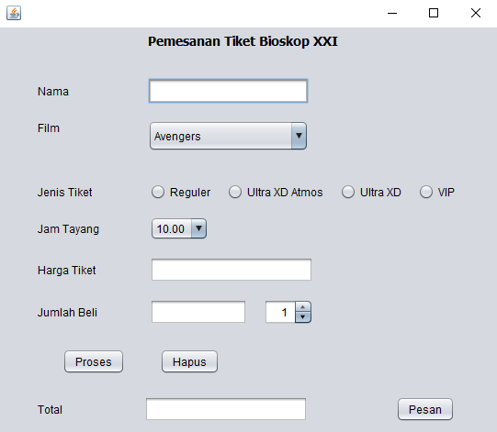

Slide 7
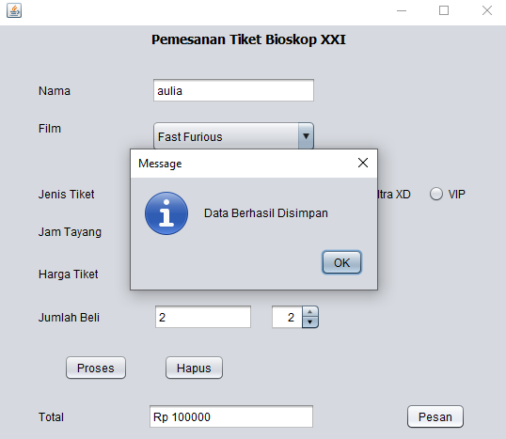
Button simpan digunakan untuk menyimpan data yang ingin ditambahkan

Slide 8
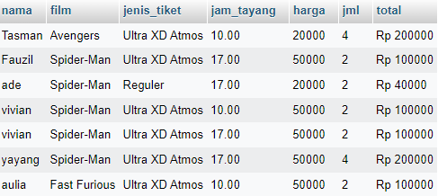
output

Slide 9
Kesimpulan
Dengan adanya aplikasi pembelian tiket online ini membantu seluru orang untuk memudahkan pemesanan tanpa mengantri lagi.

Slide 10
Sekian dan terimahkasi

